Slide 1
Trasformadores
Área Académica: Licenciatura en Ingeniería Industrial
Profesor(a): Ing. Juan Carlos Fernández Ángeles
Periodo: Enero – Junio - 2015

Slide 2

Trasformadores
Resumen
El magnetismo tiene muchas aplicaciones en nuestra vida diaria como por ejemplo en un transformador, por lo que en la siguiente presentación definiéremos al magnetismo para su mayor comprensión.
Los transformadores eléctricos han sido uno de los inventos más relevantes de la tecnología eléctrica. Sin la existencia de los transformadores, sería imposible la distribución de la energía eléctrica tal y como la conocemos hoy en día.

Slide 3
Abstract
Magnetism has many applications in our daily life such as in a transformer, so in the next presentation magnetism for greater understanding.
Electrical transformers have been one of the most important inventions of electric technology. Without the existence of transformers it would be impossible to distribute electrical energy as we know it today.
Keywords: transformers, electrical, energy

Slide 4
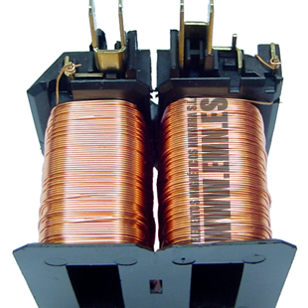
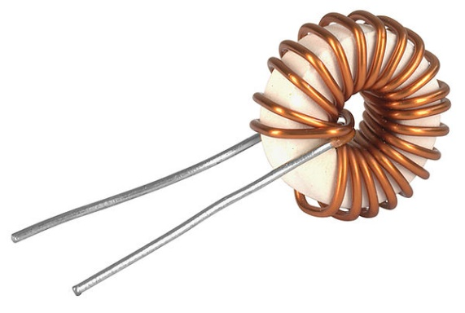
Trasformador
Inductor o bobina.
Es un componente pasivo de un circuito eléctrico que, almacena energía en forma de campo magnético.
http://www.elementosmagneticos.com/
http://img.directindustry.es/
http://img.directindustry.es/

Slide 5
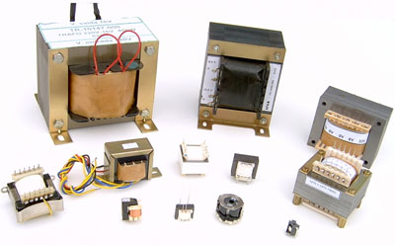
Trasformador
Dispositivo eléctrico que permite aumentar o disminuir la tensión en un circuito eléctrico de corriente alterna, manteniendo la potencia.
https://tecnoblogsanmartin.files.wordpress.com

Slide 6
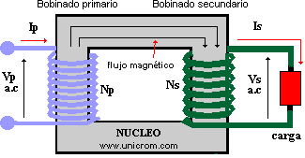
Trasformador
El transformador está constituido por dos bobinas de material conductor, devanadas sobre un núcleo cerrado de material ferromagnético.
http://imagenes.unicrom.com/transformador.gif

Slide 7
Trasformador
La relación de transformación indica el aumento o decremento que sufre el valor de la tensión de salida con respecto a la tensión de entrada
𝑵𝒑/𝑵𝒔=𝑽𝒑/𝑽𝒔=𝑰𝒔/𝑰𝒑=𝒎
Donde:
𝑵𝒑=𝑁𝑢𝑚𝑒𝑟𝑜 𝑑𝑒 𝑣𝑢𝑒𝑙𝑡𝑎𝑠 𝑑𝑒𝑙 𝑝𝑟𝑖𝑚𝑒𝑟 𝑑𝑒𝑣𝑎𝑛𝑎𝑑𝑜
𝑵𝒔=𝑁𝑢𝑚𝑒𝑟𝑜 𝑑𝑒 𝑣𝑢𝑒𝑙𝑡𝑎𝑠 𝑑𝑒𝑙 𝑠𝑒𝑔𝑢𝑛𝑑𝑜 𝑑𝑒𝑣𝑎𝑛𝑎𝑑𝑜
𝑽𝒑=𝑉𝑜𝑙𝑡𝑎𝑗𝑒 𝑑𝑒𝑙 𝑝𝑟𝑖𝑚𝑒𝑟 𝑑𝑒𝑣𝑎𝑛𝑎𝑑𝑜
𝑽𝒔=𝑉𝑜𝑙𝑡𝑎𝑗𝑒 𝑑𝑒𝑙 𝑠𝑒𝑔𝑢𝑛𝑑𝑜 𝑑𝑒𝑣𝑎𝑛𝑎𝑑𝑜
𝑰𝒑=𝐶𝑜𝑟𝑟𝑖𝑒𝑛𝑡𝑒 𝑑𝑒𝑙 𝑝𝑟𝑖𝑚𝑒𝑟 𝑑𝑒𝑣𝑎𝑛𝑎𝑑𝑜
𝑰𝒔=𝐶𝑜𝑟𝑟𝑖𝑒𝑛𝑡𝑒 𝑑𝑒𝑙 𝑠𝑒𝑔𝑢𝑛𝑑𝑜 𝑑𝑒𝑣𝑎𝑛𝑎𝑑𝑜
𝒎=𝑟𝑒𝑙𝑎𝑐𝑖ó𝑛 𝑑𝑒 𝑡𝑟𝑎𝑛𝑠𝑓𝑜𝑟𝑚𝑎𝑐𝑖ó𝑛

Slide 8
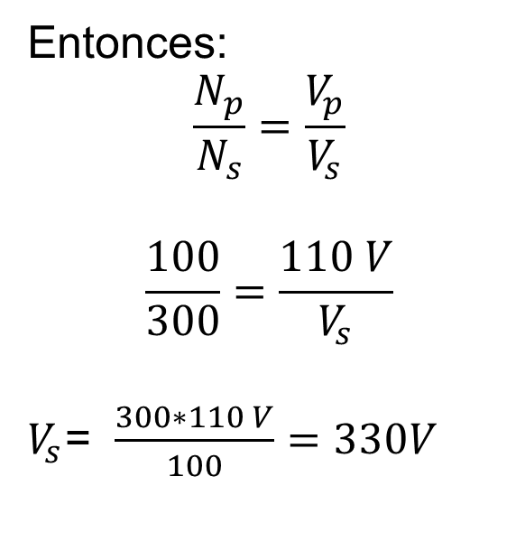
Ejemplo: Si el número de vueltas del secundario es el triple del primario, en el secundario habrá el triple de tensión.
Entonces:
$$\frac{N_{p}}{N_{s}}=\frac{V_{p}}{V_{s}}$$
$$\frac{100}{300}=\frac{110 V}{V_{s}}$$
$V_{s}$= $\frac{300∗110 V}{100}=330V$

Slide 9
Referencias
Young, Freedman (2009). Física universitaria con física moderna. Pearson
Mileaf, H. (2002).
Electricidad Serie 1–7. Segunda reimpresión, México, Editorial Limusa.

